Slide 1
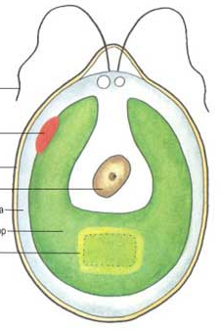
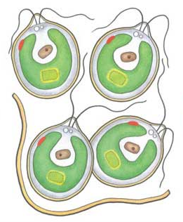
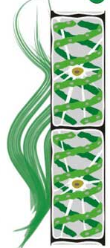
Algologiya (suv o’tlar to’g’rida umumiy ma’lumot)
Reja:
1. O‘simlik sistematikasining qisqacha tarixi, maqsad va vazifalari.
2. Prokariotlar va eukariotlar.
3. Tuban o‘simliklarning guruhlarga taqsimlinishi.
4. Suvo‘tlarning umumiy tavsifi.

Slide 2
O’simliklar sistematikasi
O‘simliklar sistematikasining vazifasi yer sharidagi hamma o‘simliklarni ta’riflash va ayrim turlar hamda turlar guruhining qarindoshligini evalyutsiya asosida aniqlashdan iboratdir.
O‘simliklar sistematikasi 500 mingga yaqin turdan iborat bo‘lgan o‘simliklar dunyosini biror qarindoshlik belgilari bilan harakterlanuvchi alohida guruhlarga bo‘ladi.
O‘simliklar sistematikasi o‘simlik turlarining xilma- xilligini va uning sabablarini o‘rganadi.
Uning vazifasi quyidagicha.
1. O‘simliklarni klassifikatsiya qilish va uning rivojlanish tarixini o‘rganish.
2. O‘simliklarni o‘rganishda turli uslublardan foydalanish.
Hozirgi zamon o‘simlilkar sistematikasi filogentik sistema asosida tuzilgan. Bu sistema o‘simliklar morfogenezi, ichki tuzilishi, individual taraqqiyoti, fiziologik va biokimiyoviy xususiyatlari, geografik tarqalishi hamda tashqi muhit bilan o‘zaro munosabatlariga asoslanadi.

Slide 3
Sistematikaning rivojlanishi.
O‘simlik sistema uzun tarixga ega bo‘lib, o‘z ichiga dastlabki ichki tuzilishi bilan bog‘liq bo‘lmagan faqat tashqi belgilariga asoslangan klassifikatsiyadan boshlanib, juda ko‘p sonli oshna va qarindoshlik aloqalariga asoslangan zamonaviy sistemalar paydo bo‘lgan davrlarni oladi.
XVI asr oxirida K. Baushn urug‘ va tur toifalarini cheklaydi. 1693 yillar ingliz tabiatshunos J.Rey tur tushunchasini kiritgan bo‘lsa, 1700 yilda fransuz botanigi Turnefor urug‘ tushunchasini fanga kiritdi. Uchinchi asosiy taksonomik toifa – oila 1689 yilda P.Manol tomonidan aniqlagan. Keyingi sistema o‘ta murakkab, ammo tabiiy bo‘lgan Reyg sistemasi (1686-1704) bo‘lib, u bir urug‘pallali va ikki urug‘pallali tushunchlarini kiritdi.
Sun’iy sistemalarning asoschilardan biri K.Linney (1735) edi. U o‘simliklarni 23 sinfga ajratadi, 24 – chi sinfga suvo‘tlar, zamburug‘lar moxlar va paporotniklarni kiritadi. O‘simliklar sistematikasida tabiiy uslubga tomon keskin burilish fransuz olimi M.Andonsonning “O‘simliklar oilalari” (1763-1764) nomli kitobi nashrdan chiqqan keyin sodir bo‘ladi. A.L.Jyusening (1788) o‘simliklarni 15 sinfga ajratdi, 100 ta “tabiiy tartiblar” chegarasini
XIX asrda O.P.Dekandol(1813-1819), R.Braun (1825), M.A.Masimovich (1804-1873), S.Endlixer (1836-1840), A.Broner (1843)lar fanga ulkan hissa qo’shishdi.

Slide 4
O’simliklar sistematikasi
Hozirgi zamon sistematikasi o‘simliklarni puxta o‘rganish uchun, quyidagi usullardan foydalanadi.
1. O‘simlilkarni paydo bo‘lishini solishtirish (solishtirma- morfologik usul).
2. Individual rivojlanishini o‘rganish (ontogenetik usul).
3. O‘tgan geologik davrlarda o‘sgan o‘simliklar to‘g‘risidagi ma’lumotlarni yig‘ish (paleobotanik usul)
4. O‘simlik organizmlarining anotomik tuzilishini o‘rganish (anotomik usul).
5. Har bir o‘simlikning tarqalish hududini o‘rganish (geografik usul).
Bulardan tashqari sistematika fani yana bir qancha boshqa yordamchi usullardan foydalandi.
Yuqoridagi usullarda o‘rganilgan o‘simliklar turli guruhlarga bo‘linadi, shu guruhlar taksanomik birliklar yoki sistematik birliklar deyiladi.
Hozir sistematikada 6 ta taksanomik birlik keng qo‘llaniladi:
Bo‘lim - Divisio, sinf - Classis, tartib - Ordo, oila-Familia, avlod - Genus, tur - Species.

Slide 5
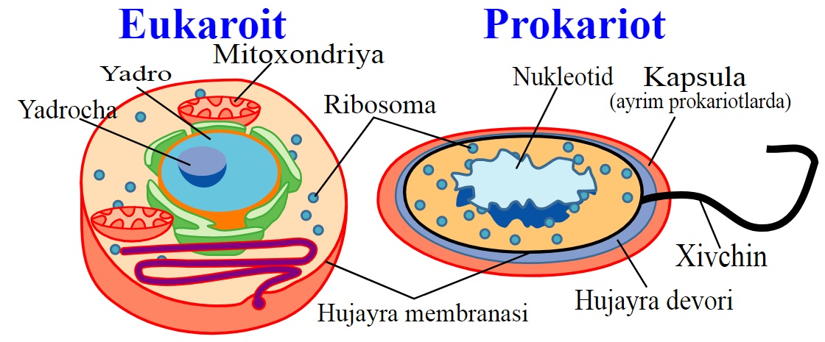
Prokariot va eukariotlar.
Tirik organizmlarni sistematik guruhlarga bo’lishda hujayraning tuzulish strukturasi va ayrim fiziologik, biokimyoviy ko’rsatkichlari hisobga olinmasdan oldin, ikki dunyoga ya’ni o’simliklar hamda hayvonlar guruhlariga bo’lingan. O‘simliklar olami ikkita katta bo‘limga: tuban yoki tallomli va yuksak yoki barg poyali o‘simliklarga bo‘ladi.
Hozirgi paytda ba’zi adabiyotlarda tirik organizmlar hujayraviy tuzulishiga ko’ra prokariot (bakteriyalar, ko’k-yashil suv o’tlari) va eukariot (qolgan barcha hujayrali organizmlar) dunyolariga ajratiladi.

Slide 6
Prokariot va eukariotlar.
Barcha tirik organizmlar prokariotlar va eukariotlarga bo‘linadi. Prokariotlar sitoplazmalarida: yadrosi bo‘lmagan, ammo bir yoki bir nechta DNK uchastkasiga ega organizmlardir. Prokariotlarda mitoxondriylari yo‘q, ularning plastidasida mezosomalar ya’ni murakkab membrana tuzilmalari mavjud. Ayrim prokariotlarda suvda erkin suzish imkonini beruvchi gazli vakuolalar bor. Prokariotlarda xitin va sellyuloza bo‘lmaydi. Prokariotlarda mitoz va meyoz kuzatilmaydi. Jinsiy jarayon kuzatilmaydi yoki konyugatsiya tipida o‘tadi, ularning hujayralari gaploid.
Eukariotlar – hujayrasida yadro, mitoxondriya, plastidalar bo‘lgan organizmlardir. Hujayra qobig‘ida xitin yoki sellyuloza mavjud. Ularda jinsiy jarayon va yadro fazalarining almashinuvi kuzatildi. Eukariot o‘simlik va hayvonlarga ajraladi.

Slide 7
Tuban o’simliklar - Thallophyta.
Tuban o‘simliklar kelib chiqishi jihatidan sodda tuzilgan organizmlar bo‘lib, ularning tanasi organlarga (ildiz, poya, barg) ajralmagan va haqiqiy to‘qimalari bo‘lmaydi. Ularning tanasi qattana yoki tallom deb ataladi. Haqiqiy to’qimaga ega emas, ayrim turlarida (qo’ng’ir, qizil suv o’tlarida) to’qimaga o’xshash tuzilmalari bo’lsa ham ular haqiqiy hisoblanmaydi (laminariyada). Chunki ular yuksak o’simliklarniki singari meristemadan paydo bo’lmay, hujayralarning shunchaki bo’linishidan hosil bo’ladi. Qattanada o’tkazuvchi naylar ham bo’lmaydi. Jinsiz ko’payishi sodda (primitiv). Jinsiy organlari bir hujayradan (xaradan tashqari) iborat bo’ladi.
Ayrim tuban o‘simlik vakillarida (shilimshiqlar, zamburug‘lar, bakteriyalar) xlorofil bo‘lmaganligi sababli, ular karbonat angidridni mustaqil o‘zlashtira olmaydi. Natijada tayyor organik moddalar hisobiga oziqlanadi. Bularga geterotrof deyiladi. Bu organizmlarning ba’zi vakillari o‘simlik va hayvon qoldiqlari, ya’ni chirindilar hisobiga yashaydi. Oziqlanish usulining bu turiga kiradigan o‘simliklarni saprofit organizmlar deb yuritiladi. Yana ayrimlari esa tirik o‘simlik yoki hayvonlar hisobiga yashaydi. Ular parazit organizmlar deyiladi. Tuban o‘simliklardan suv o‘tlari va lishayniklar avtotrof yo‘l bilan oziqlanadi.
Hozirda tuban o’simliklarning 200 mingdan ortiq turi aniqlangan (ko‘pi suvda). Shundan 3000 dan ortiq tur va shakllari O‘zbekistonda tarqalgan.

Slide 8
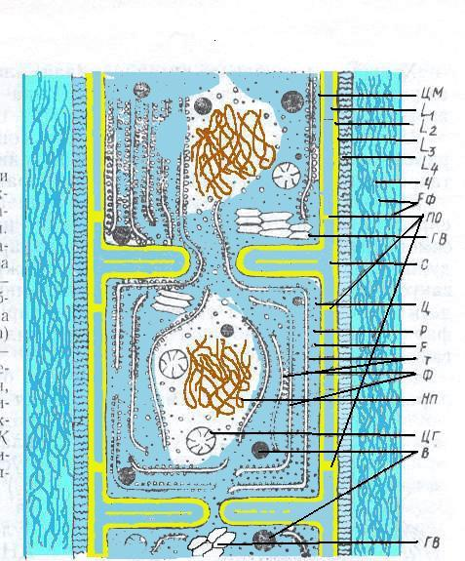
Tuban o’simliklar - Thallophyta.
Tuban o‘simliklarga miksomitsetlar (shilimshiqlar) bo‘limi va xlorofillga ega bo‘lmagan zamburuqlar kiradi, lishayniklar simbioz organizmlar (tarkibida suvo‘tlar va zamburug‘lar) alohida bo‘limni tashkil etadi.
Tuban o‘simliklar to‘g‘risidagi fan boshqa ilmiy fanlarga asos bo‘ladi. Mikrobiologiya bakteriyalarni o‘rganadi. Mikologiya zamburug‘lar biologiya va amaliy ahamiyatini, virusologiya – viruslarni, algologiya – suvo‘tlarni o‘rganadi.

Slide 9
Suvo‘tlarning umumiy tavsifi.
Bu tuban tuzilishga ega bo‘lgan avtotrof o‘simliklar bo‘lib faqat suvda hayot kechiradi. Bunday suvo‘ttoifalar hujayrasidagi pigmentlar, xromatoforlar fotosintez natijasida hosil bo‘ladigan organik modda, ko’payish usullari, xivchinlarining tuzilishlariga ko‘ra bir necha bo‘limlarga ajratiladi.
1. Cyanophyta – Ko‘k – yashil suvo‘tlar bo’limi.
2. Rhodophyta – Qizil suvo‘tlar bo’limi.
3. Chlorophyta – Yashil suvo‘tlar bo’limi.
4. Chrysophyta – Oltin tusli suvo‘tlar bo’limi.
5. Xanthophyta, – Har – xil xivchinli yoki sariq yashil suvo‘tlar bo’limi.
6. Bacillariophyta, Diatomeae – Diatom suvo‘tlar bo’limi.
7. Phaeophyta – Qo‘ng‘ir suvo‘tlar bo’limi.
8. Pyrrophyta – Pirofit suvo‘tlar bo’limi.
9. Euglenophyta – Evglena suvo‘tlar bo’limi.

Slide 10
Chlamydomonas
Chlorella
Spirogyra
Dictyota
Vaucheria
Cladophora

Slide 11
Suvo’tlarning kelib chiqishi.
Qizil suvo‘tlaridan tashqari hamma bo‘limga kiradigan o‘simliklarni bir-biriga o‘xshashligi va kelib chiqish tarixini ko‘rsatib beradigan xususiyati bu aktiv harakat qiladigan xivchinli bir hujayrali ko‘rinishlaridir. Bundan tashqari tuzilishi va kimyoviy tarkibi hisoblanadi.
Ba’zi suvo‘tlarida xivchinlari bo‘lmasligi mumkin, lekin ularning zoosporalaridagi xivchinli ya’ni harakatchan davri borligi ularning kelib chiqishi bir ekanligini isbotlaydi.
Keyingi taraqqiyotida ularning bir muncha parallel holda taraqqiy etishi kuzatiladi. Bunda tallomning shakllanishi ko‘zda tutiladi.

Slide 12
Suvo’tlarida o’ziga xos parallellik kuzatilib, deyarli hamma bo’lim vakillari ham tallomning tuzulishi jihatidan quyidagi morfologik strukturalar kuzatiladi:
1. Monad – bunda bir hujayrali yoki kolonialtuzilishli, xivchini bilan harakat qiladigan organizmlardan kelib chiqqanligini isbotlaydi (1-rasm).
2. Kokkoid –hujayralari bitta yoki kolonial holda bo‘lib, hujayra po‘sti shilimshiq bilan o‘ralgan va harakatsiz. M: Chlorella, Systodinium, Navisula (2-rasm).
Chlamydomonas
Chlorella

Slide 13
3. Ipsimon – hujayralar harakatsiz bir – biri bilan birikkan va ipsimon ko‘rinishni oladi va ular doim bo‘yiga o‘sadi. M: Ulotrix, Mastigocladus, Oscillatoria (3-rasm).
4. Geterotrixal – har-xil ipsimon, bunda avval gorizontal joylashgan ipchalar yuzaga kelib undan yuqoriga vertikal holda joylashgan ipchalar paydo bo‘ladi. M: Stigeoclonium, Erythrotrichia.
5. Plastinkasimon – tashkil topish bunday shakllanishda ipsimon hujayralar bo‘linadi: ko‘ndalang va uzunasiga bo‘linishi natijasida ancha yassi parenximatik plastinka ko‘rinishidagi tallom yuzaga keladi. Ulva, Porphyra, Laminaria (4-rasm).
Spirogyra
Dictyota

Slide 14
6. Sifonsimon – bunda hujayralar katta bo‘ladi, yadrolar soni ko‘p bo‘lib, tarmoqlangan lekin hujayra to‘siqlar bilan ajralmagan. Ba’zan hujayrasiz organizimlar ham deyiladi. M: Bryopsis, Vaucheria, Caulerpa, Botridium (5-rasm).
7. Sifonoklad – kladoforalar hujayralari katta, yadrolar soni ko‘p lekin ko‘p hujayrali tallomga ega. M: Kladafora, Valonia (6-rasm).
8. Rizopodial (amyoboid) – bunda ba’zi qattiq po‘sti yo‘qolgan hujayralarda sitoplazmatik o‘simtalar paydo bo‘ladi. (M. heferochloris, rhysochloris). Bu keyinchalik rizoidlar hosil qilish mumkin.
9. Palmelloid – tashkil topish hujayra harakatsiz bo‘lib shilimshiq bilan o‘raladi. M.tetrospora, gloeodinium.
Vaucheria
Cladophora

Slide 15
Tuzilishi.
Yuqorida keltirilgan tallomning takshil etish darajasi suvo‘tlarning hamma bo‘limlarida bir – xil emas. Ana shu suvo‘tlarni tartiblarga ajratishda tallomning morfologik tuzilishi asos qilib olinadi.
Hujayra tuzilishida ham farq va o‘xshashliklar mavjud. Ancha sodda tuzilgan vakillardan (dyunalella, oxromonos), o‘xshash xuddi shuningdek zoosporalar va gametalar "yalang‘och" ya’ni faqat sitoplazmatik membranalar bilan o‘ralgan ko‘pchilik suvo‘tlarida plazmaning ustidagi hujayra po‘sti bilan o‘ralgan bo‘ladi.
Hujayra po‘sti amorf tuzilishiga ega bo‘lib gemisellyuloza va pektin moddalardan tashkil topgan. Ko‘pchilik hollarda hujayra po‘sti tuzilishida qo‘shimcha moddalar komponentlari ham qatnashadi. M: pediastrum – kremniy, karbonat; qo‘ng‘ir suvo‘tlarida fukotsian, fuksin, algin kislotasi va boshqalar.
Sitoplazmasi ko‘pgina suvo‘tlarda yupqa qatlam tariqasida vakuolani o‘rab turadi. Vakuola ko‘k – yashil suvo‘tlarida bo‘lmaydi. Eukariotlar sitoplazmasida yaxshi ko‘rinadi.

Slide 16
Yuksak o‘simliklardan farqli o‘laroq tuban suv o‘simliklarida xromotoforalar juda ham xilma-hil bo‘ladi. Kosachasimon (Chlamodomonas), halqasimon (Ulotrix), silindrsimon yoki alohida tishchasimon (Oedogonium), lentasimon (Spirogira) va hokazo. Xloroplastlar juda ko‘pchilik euokariotlarda pirenoidlar bilan birgalikda uchraydi. Ba’zan xloroplast ichida joylashgan pirenoid granula holidagi oqsildan tashkil topgan.
Xivchinlar hamma suvo‘tlarida bir xil tuzilgan bo‘lib, tashqi va ichki xivchinlar joylashishida farq qilinadi. Tashqisi sitoplazmatik membrananing davomi hisoblanadigan membrana bilan qoplangan, ichki bevosita sellyular teshiklarda joylashadi. Xivchinlar uch qismdan iborat: uchi, asosiy qismi, oraliq qismi.
Ba’zi hujayralarda xivchinlar soni 2 ta bo‘lib, teng yoki turli kattaliklarda bo‘lishi mumkin qisqasi silliq, uzuni esa shoxlangan bo‘lishi mumkin.

Slide 17
Suvo‘tlarning ko‘payishi vegetativ, jinssiz va jinsiy yo‘l bilan boradi.
V e g e t a t i v ko‘payish tallomning biron yeridan uzulishi natijasida sodir bo‘ladi. Bunday ko‘payish vaqtida hujayraning protoplastida hech qanday o‘zgarish sodir bo‘lmaydi. Vegetativ ko‘payishning eng oddiy usuli ipsimon suvo‘tlarda uchraydi, ya’ni tallom bir necha joyidan bo‘laklarga (fragmentlarga) bo‘linadi. Uzilgan hujayra vegetatsiyasini davom ettiradi. Ipsimon va ko‘k yashil suvo‘tlarida ixtisoslashgan ba’zi hujayralar ham vegetativ ko‘payish vazifasini bajaradi. Masalan, vegetativ hujayra devori qalinlashib, unda ozuqa moddalar to‘planadi va noqulay sharoitga chidamli bo‘ladi. Bunday hujayra a k i n e t hujayra deb ataladi.

Slide 18
Jinssiz ko’payish.
Jinssiz ko‘payish maxsus sporalar yordamida sodir bo‘ladi. Ko‘pchilik suvo‘tlarida jinssiz ko‘payish zoosporalar vositasida bo‘ladi.
Zoospora yalang‘och, protoplazma, bitta yoki bir qancha yadro va xromotoforaga ega. Zoospora monad shaklida, u harakatchan, uni harakati (1-2-4) xivchinlari yordamida bo‘ladi. Ko‘pchilik suvo‘tlarda zoospora hosil qiluvchi hujayra, differensiyalanmagan, lekin yashil suvo‘tlari bo‘limining terentipoliya va qo‘ng‘ir suvo‘tlarida sporangiy deb ataladigan maxsus hujayra bo‘ladi. Sporangiy shakli va katta-kichikligi bilan boshqa hujayralardan farq qiladi (8-rasm).
Monad va kokkoid shaklidagi koloniyali suvo‘ttoifalari jinssiz ko‘payish vaqtida qiz koloniya hosil qiladi. Yashil suvo‘tlaridan (matashuvchilar, haralar va sifonnomalar qabilasi), diatom, qo‘ngir suvo‘tlarining hayotida jinssiz ko‘payish umuman uchramaydi.

Slide 19
Jinsiy ko’payish.
Jinsiy ko‘payish ko‘k – yashil suvo‘ttoifalardan tashqari hamma suvo‘tlarning hayotida uchraydi. Jinsiy ko‘payish gametalarning bir-biri bilan qo‘shilishi (kopulatsiya) natijasida sodir bo‘ladi:
1. Bir xil gametalar qo‘shilsa, bu jinsiy jarayoni – izogamiya.
2. Bir gameta yirik, ikkinchisi mayda bo‘lsa, bu jinsiy jarayon – geterogamiya.
3. Tuxum hujayra bilan gameta qo‘shilsa, bu jinsiy jarayon – oogamiya.
4. Ikkita qarama-qarshi ipdan bir-biriga qarab o‘simtalar hosil bo‘lib, bitta hujayraning protoplasti ikkinchisiga qo‘shilib, zigota hosil qiladi – konyugatsiya.
Gametalar gametangiyda yetiladi va suvga tushgandan so‘ng, harakat qilib qo‘shiladi va zigota hosil bo‘ladi. Zigota ichida avvalo gametalarning sitoplazmasi, keyinchalik ularni yadrolari qo‘shiladi. Pirovordida ularni xromosomalari birikib diploidli zigota hosil bo‘ladi. Zigota tinchlik davrini o‘tgandan so‘ng, uni diploidli yadrosi (meyoz) bo‘linib, xromosomalar soni ikki barobar kamayadi. Shundan so‘ng gaploidli faza boshlanadi.

Slide 20
Jinsiy ko‘payishning eng sodda shakli - izogamiyadir. Bu protsess morfologik jihatdan farq qilmaydigan harakatchan gametalarning ko‘shilishidan sodir bo‘ladi.
Shakli har xil, ya’ni biri kichikroq va serharakat, ikkinchisi kattaroq va sust harakat qiluvchi gametalarni bir-biri bilan qo’shilishiga geterogamiya deyiladi.
Yirik harakatsiz gameta urg‘ochi gameta yoki tuxum hujayra deb, kichik harakatchan gameta erkak yoki spermatozoid deb ataladi. Ana shunday gametalarni qo‘shilishiga oogomiya deyiladi.
Ayrim hollarda (matashuvchilar ajdodi) vakillarida jinsiy ko‘payish kon’yugasiya, ya’ni jinslarga differensiyalangan ikkita vegetativ hujayra moddalarining qo‘shilishi bilan bo‘ladi. Kopulyasiya paytida qo‘shilishga ishtirok etayotgan hujayralarda kanalchalar hosil bo‘lib, bu kanalchalar orqali bir hujayra moddasi ikkinchi hujayra moddasiga qo‘yilib, zigota hosil bo‘ladi.
Suvo‘tlar hayot jarayonida nasllar gallanishi, ya’ni sporofit nasl bilan gametofit nasl gallanib turadi.

Slide 21
Mustahkamlash uchun savollar:
Prokariot va eukariot hujayralar nima?
Yuksak va tuban o’simliklarning asosiy farqlari?
Tuban o’simliklarga nimalar kiradi?
Suvo’tlarining tuzilishiga ko’ra xillari?
Suvo’tlarining ko’payish xillari?

Slide 22
E’tiboringiz uchun rahmat!

